Slide 1
Python premier pas
Suite du traitement des données

Slide 2
Sommaire
Les conditions
Les listes
Les boucles
Objets et méthodes
Applications

Slide 3
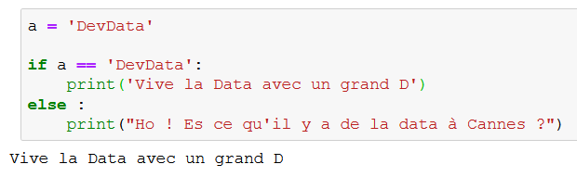
Les conditions
if test : effectue les instructions qui suivent si le test est respecté.
On remarque que les instructions qu’on veut exécuter dans la structure conditionnelle ne sont pas alignées avec le if mais sont en retraits : on dit que ces instructions sont indentées.
• Structure conditionnelle sous Python
Cela effectue les instructions1 lorsque le test est vérifié, sinon effectue les instructions2.
• La ligne qui précède l’indentation se finit toujours par deux points. Appuyer sur la touche
Entrée après avoir tapé « : » effectue automatiquement l’indentation.

Slide 4
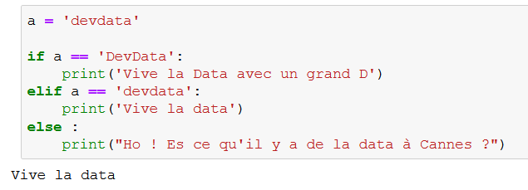
Les conditions
Cela effectue les instructions1 indentées lorsque le test1 est vérifié, sinon effectue le test2 et, si celui-ci est vérifié, effectue les instructions2 indentées.
Remarques :
• On peut enchaîner autant de "elif" que nécessaire.
• On peut terminer une série de "elif" par un "else" afin d’être sûr de traiter tous les cas.

Slide 5
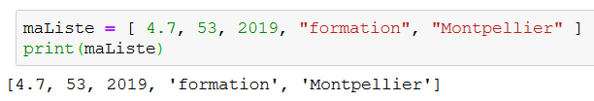
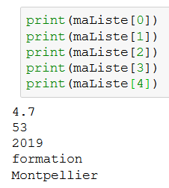
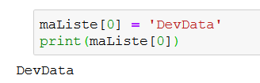
Les listes
Liste : Variable contenant une liste ordonnée d'éléments

Slide 6
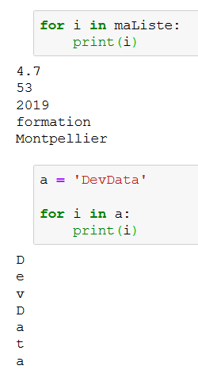
La boucle for
 | Pour tout éléments i dans maListe : afficher le ième élément
 | Pour tout i dans la chaîne de caractère a : afficher la ième lettre

Slide 7
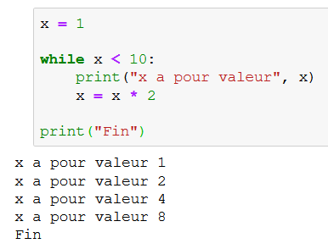
La boucle while
 | Tant que x est inférieur à 10 afficher « x à pour valeur », la de valeur x x prend la valeur x multiplié par 2 Afficher « Fin »

Slide 8
La fonction range()
L’instruction range(début,fin,pas) génère une suite d’entiers (les paramètres début et pas sont optionnels)
Dans l’intervalle [0 ; fin[ si un seul paramètre est renseigné. range(5) va créer la suite [0, 1, 2, 3, 4] de 5 termes
Dans l’intervalle [début ; fin[ si 2 paramètres sont renseignés
range(1,5) va créer la suite [1, 2, 3, 4], le premier terme sera 1 et le dernier 5.
Dans l’intervalle [début ; fin[ mais de pas en pas, si les 3 paramètres sont renseignés.

Slide 9
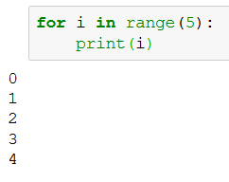
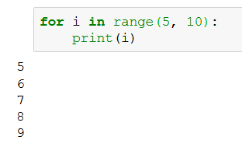
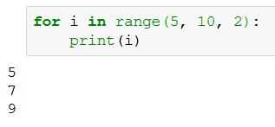
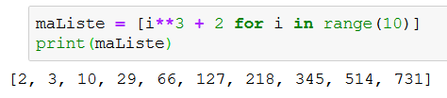
La fonction range()

Slide 10
Objets et méthodes
La programmation orientée objet est un style de programmation dans lequel les données et les opérations qui les manipulent sont organisées en classes et méthodes.
Un objet est comparable à une variable qui appartient à une classe bien définit. En python tout est objet.
Une class est un type d’objet (Chaîne de caractère, valeur numérique, liste, …) auquel on peut appliquer des méthodes qui lui sont propre après avoir fait une instanciation.
Les méthodes sont des fonctions qui sont associées de manière explicite à une classe. Elles ont comme particularité un accès privilégié aux données de la classe elle-même.

Slide 11
En pratique ça marche comment
maListe.append( x ) ajoute l'élément x à la fin de maListe
maListe[i] donne le ième élément de maListe
maListe.insert( i, x ) insère x à la position i dans maListe
maListe.remove( x ) supprime le premier élément égal à x s'il y est
maListe.count( x ) compte le nb d'occurrences de x dans maListe
maListe.sort() tri maListe
maListe.reverse() renverse l'ordre de maListe

Slide 12
Pratique
Ecrire un programme qui à partir d’une saisie d’un nombre vous dit s’il est paire ou impaire.
Etant donné les longueurs des cotés d’un triangle (hypoténuse, coté adjacent) écrire un programme qui vérifie si un triangle est rectangle.
Créer un programme qui donne le prix TTC après avoir saisie le prix HT. Ce programme doit se répéter pour pouvoir entrer plusieurs prix à la suite et ne s’arrêter que si l’utilisateur rentre 0.
Soit les listes L1 = [2, 7, 3, 1, 5, 7, 1] et L2 = [8, 5, 9, 4, 1, 1, 5]. Produisez une liste L3 qui contient une seul et unique fois tout les éléments de L1 et L2.
Ecrire un programme qui vérifie si la liste [1, 2, 3, 4, 3, 2, 1] et un palindrome.

